Slide 1
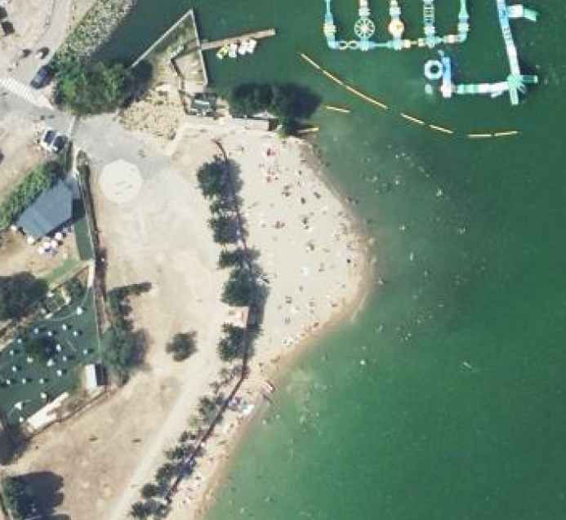
TRIATHLON DE VINCA - 27 SEPTEMBRE 2025
Epreuve « Pupilles » – Plan du parcours de Natation
Distances : 100m (Sortie à l’Australienne - 2 boucles)
Sortie à l’Australienne
Départ Natation
Sortie et départ vélo VTT
Parc à vélos
PARC A VELOS
Entrée dans le parc à vélos
Sortie de la natation après 2 boucles

Slide 2
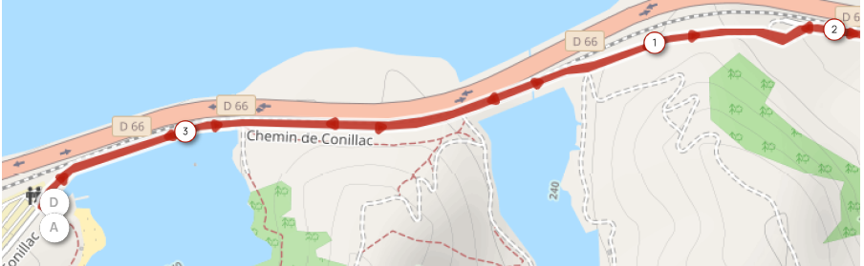
TRIATHLON DE VINCA - 27 SEPTEMBRE 2025
Epreuve « Pupilles » – Plan du parcours de VTT
Distances : 3.3Km (1 boucle)
Demi-tour
PARC A VELOS
Sortie et entrée vélos
Sortie CAP

Slide 3
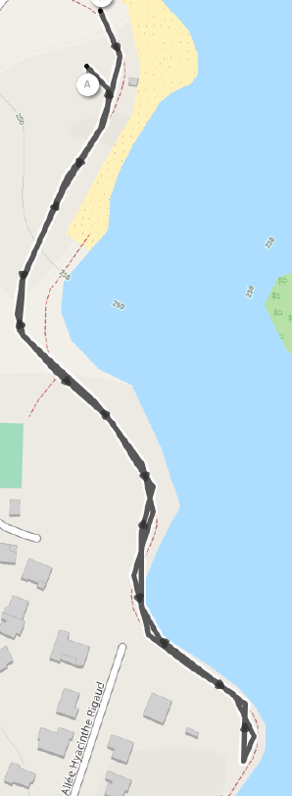
TRIATHLON DE VINCA - 27 SEPTEMBRE 2025
Epreuve « Pupilles » – Plan du parcours de Course à Pied
Distances : 1300m (1 boucle)
Demi-tour
PARC A VELOS
ARRIVEE
Arrivée sur la gauche
Sortie CAP

